Slide 1
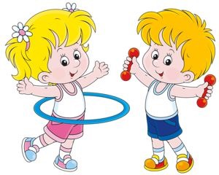
Развивающие формы оздоровительной работы
«Сам себе целитель»
Физическое воспитание есть огромный, но таинственный космос, через постижение которого можно приблизиться к Истине и Счастью.
М.Н. Ефименко

Slide 2
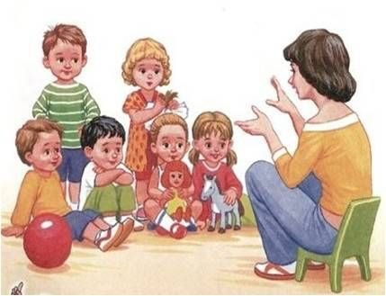
Цель: оздоровление дошкольников посредством использования новейших эффективных технологий
Задачи:
расширять диапазон оздоровительных мероприятий;
регулировать двигательно-игровую деятельность;
создавать психолого-педогогические условия развития здоровья детей на основе творческой активности;
приобщаться к физической культуре;

Slide 3

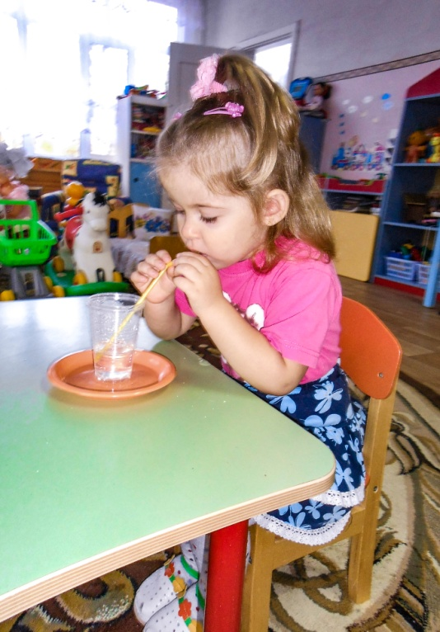
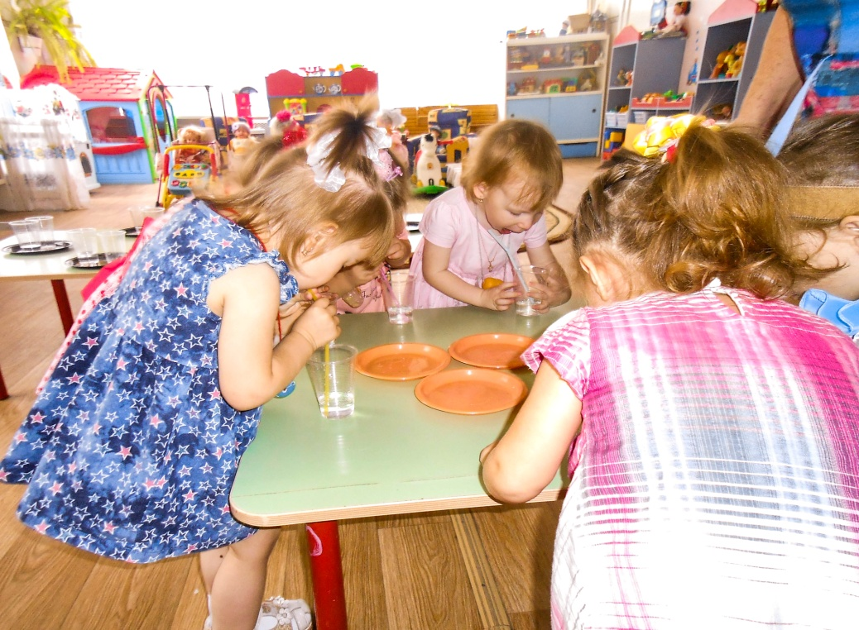
«Бульканье» Восстановление носового дыхания формирование ритмичного выдоха и его углубления

Slide 4

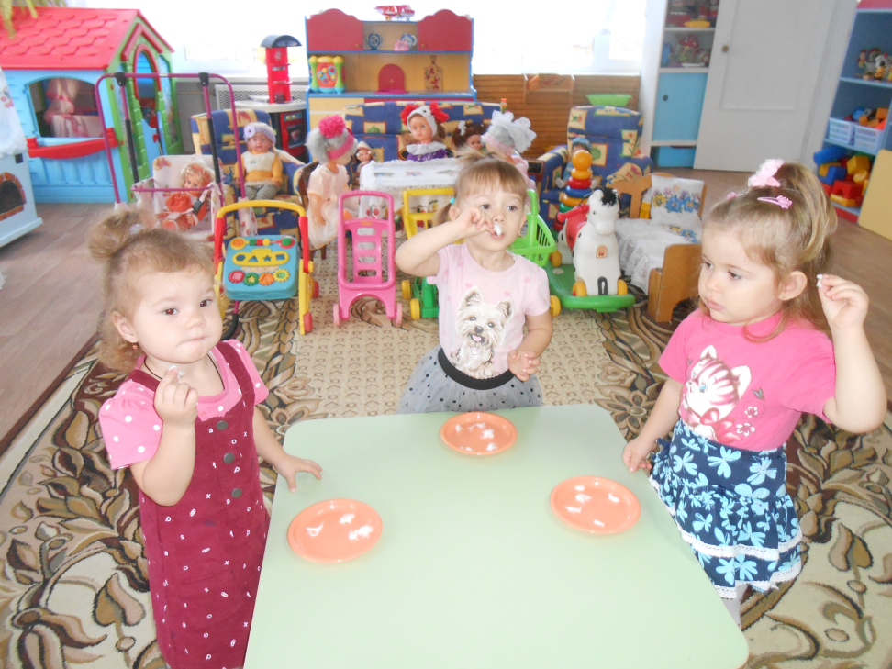
«Короли ветров»
Укрепление мышц лица, тренировка навыков правильного носового дыхания

Slide 5

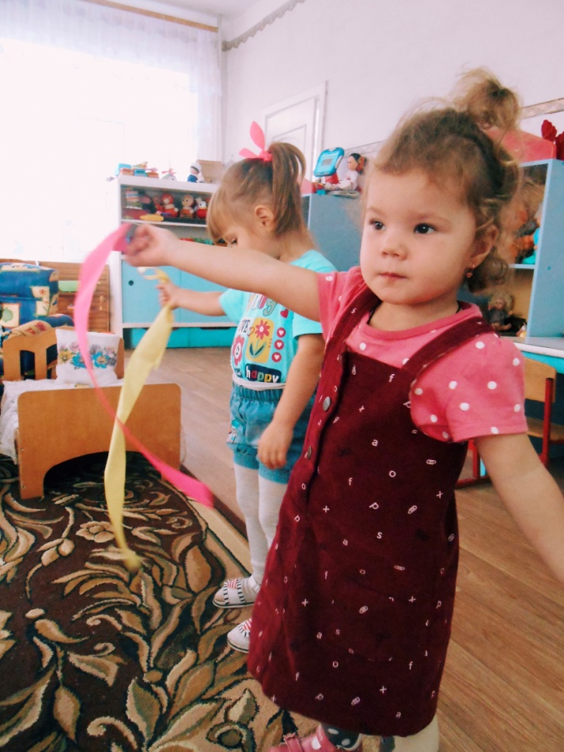
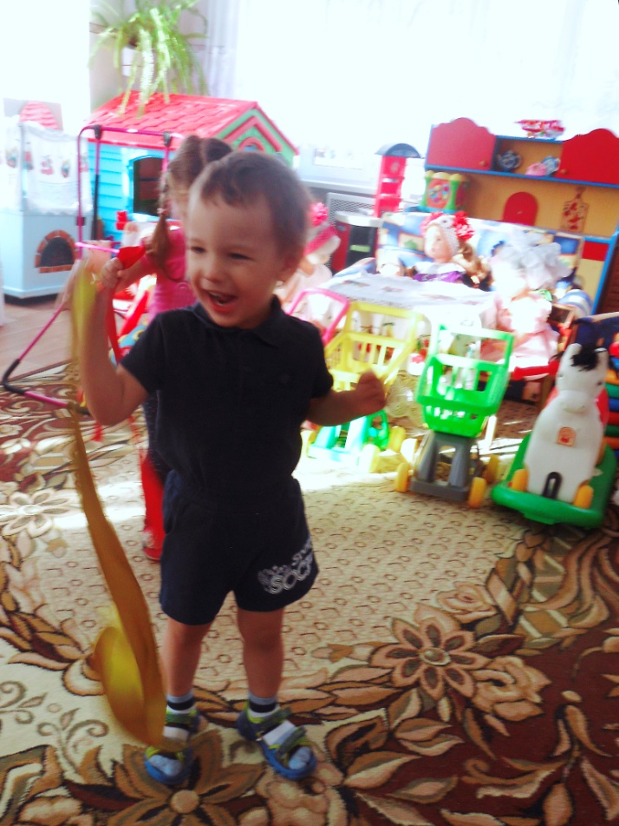
«Волшебные ленточки» Тренировка вестибулярного аппарата, увеличение амплитуды движения рук

Slide 6
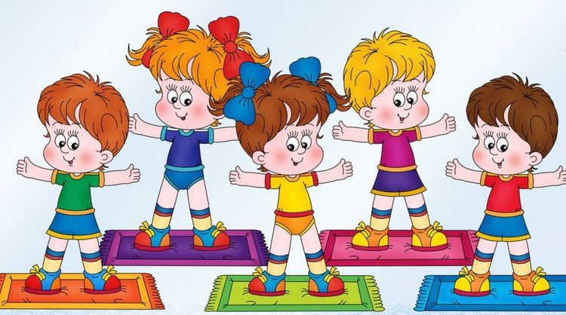
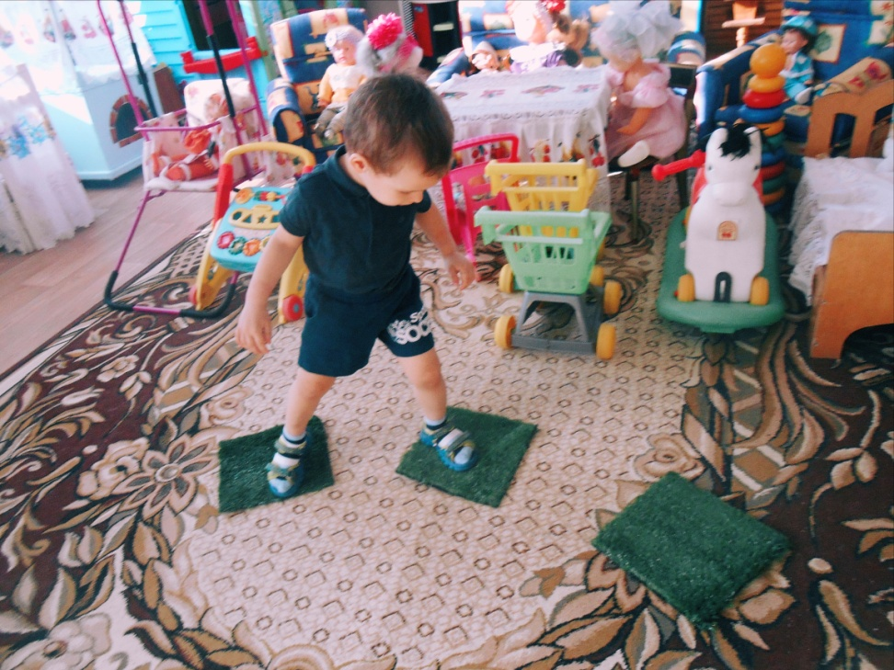
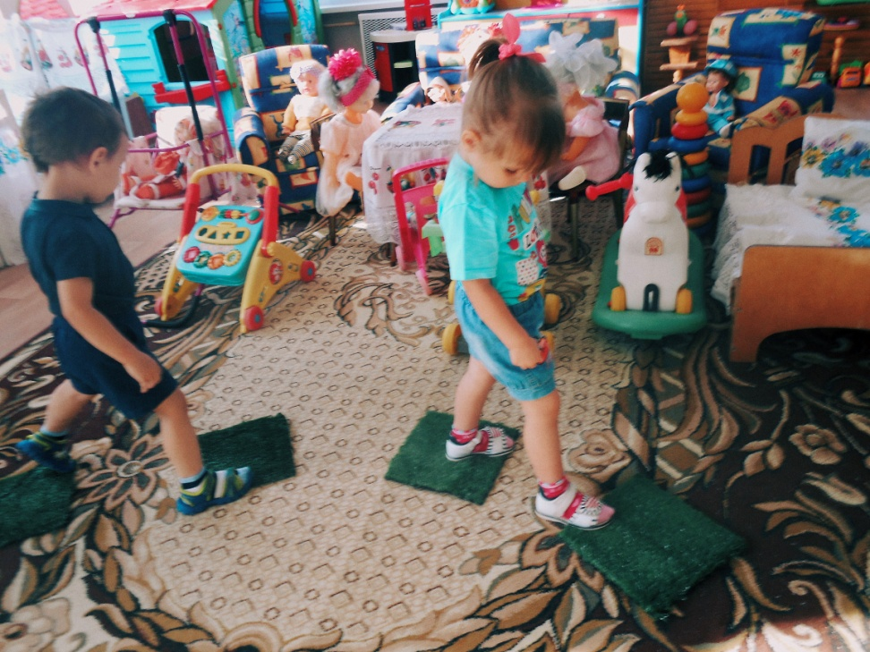
«Болото»
Координация движений, перешагивания, прыжки, бег.

Slide 7
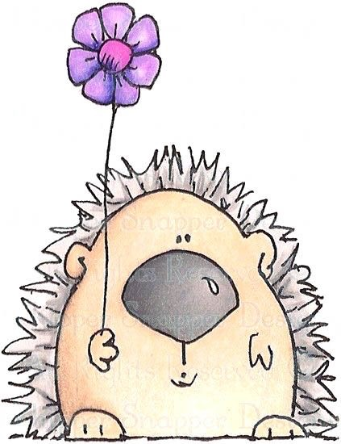
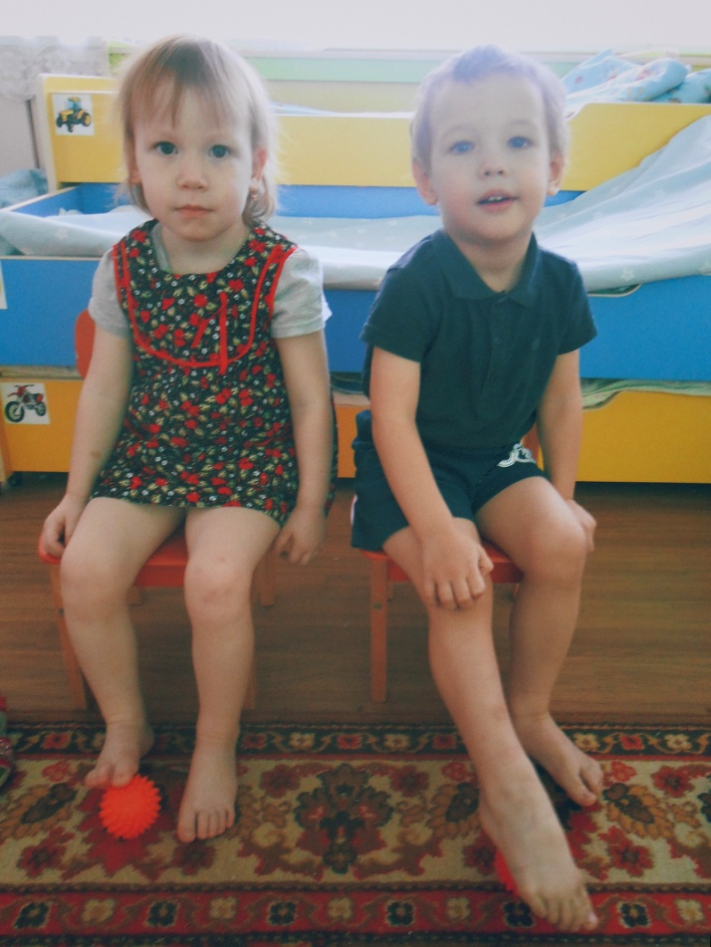
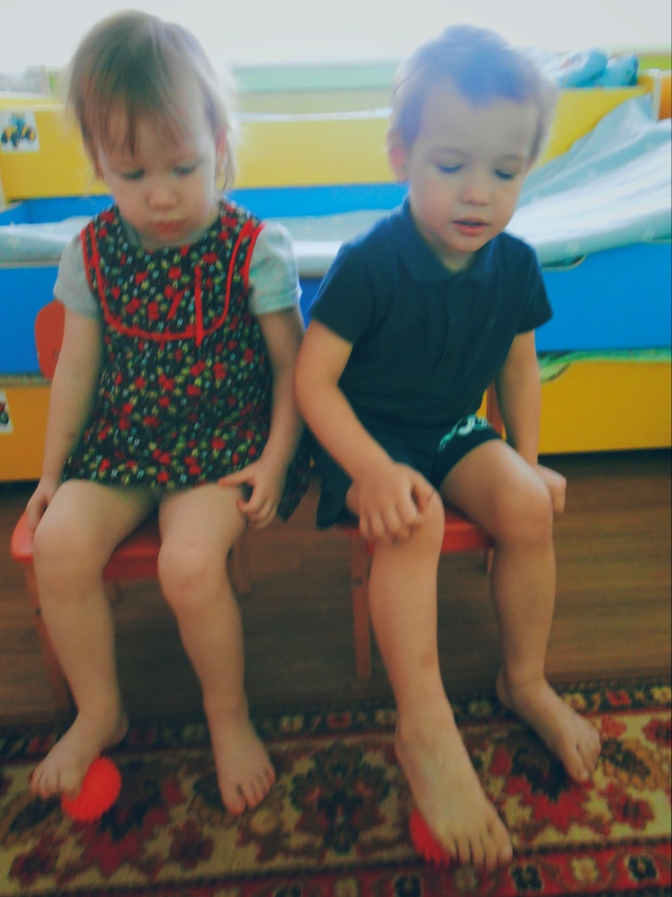
«Мячики-ёжики»
Укрепление мышц свода стопы, связочного аппарата ног.

Slide 8
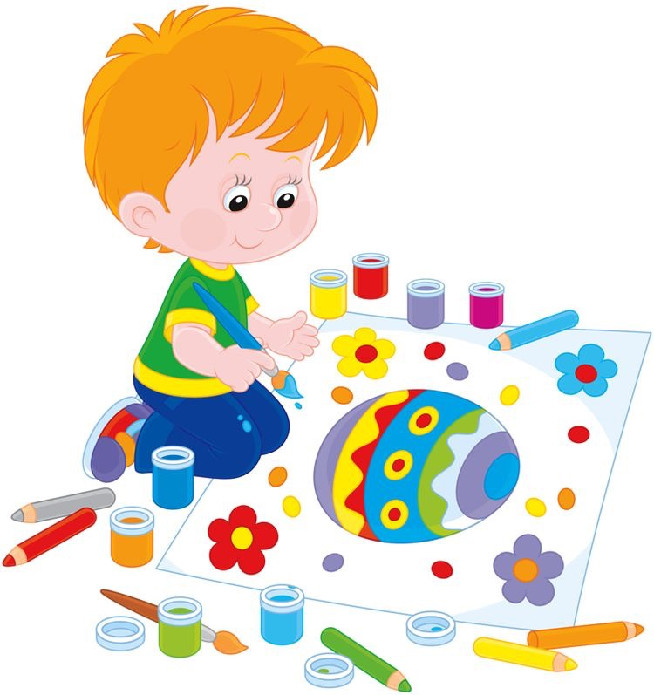
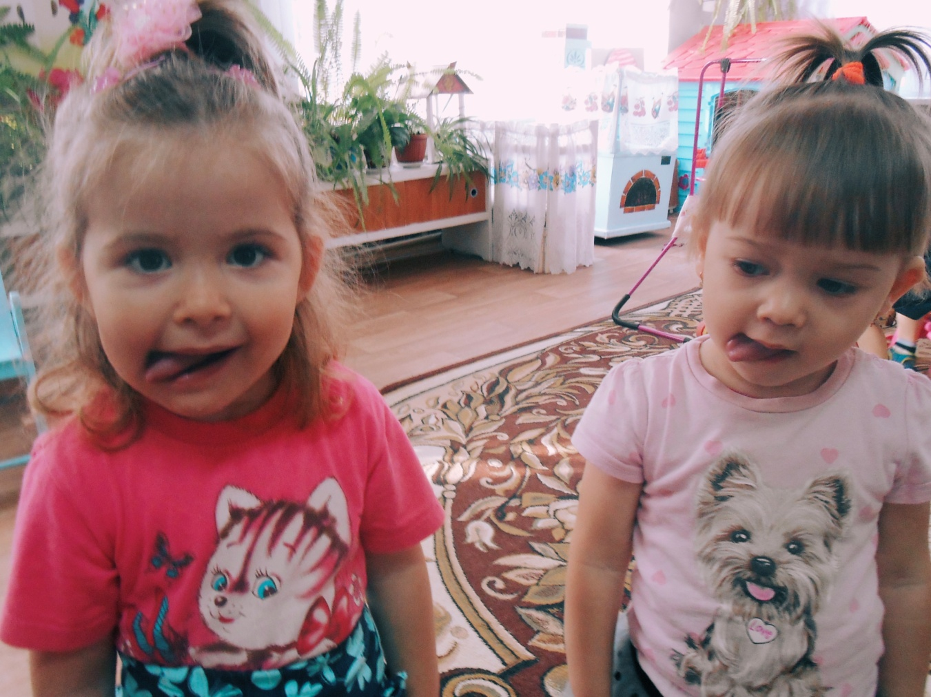
«Часики» «Формирование навыков правильной артикуляции языка, зубов, мышц челюстно-пищевой области»

Slide 9
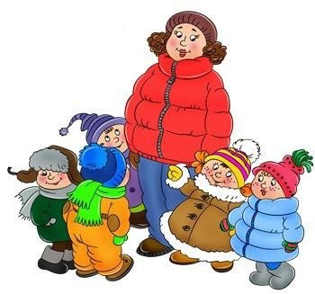
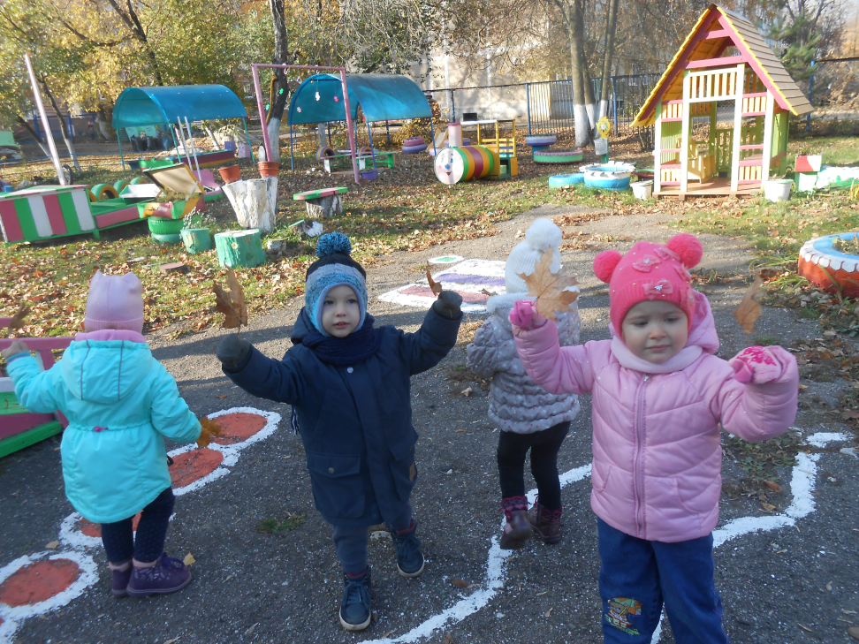
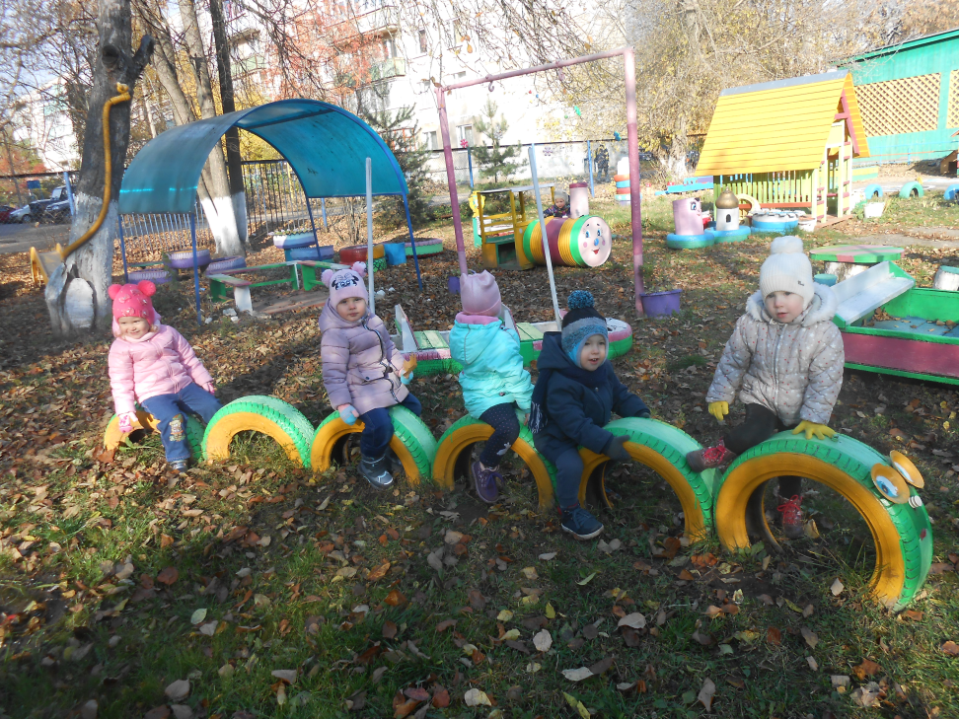
«Мы осенние листочки»
Занимательные игровые упражнения на прогулках повышают эмоциональный тонус, формирует правильные движения

Slide 10

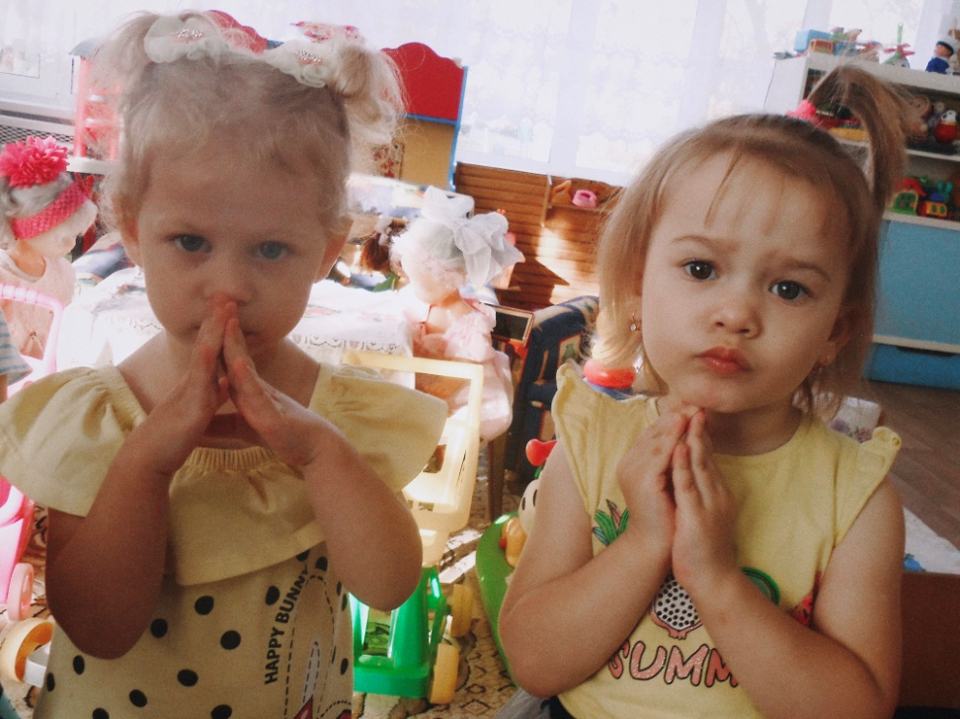
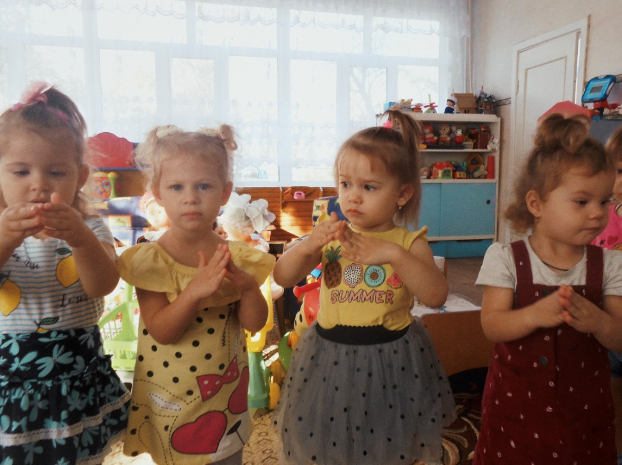
«Вот какие пальчики» Упражнения и задания на развитие мелких мышц рук, «пальчиковая гимнастика».

Slide 11
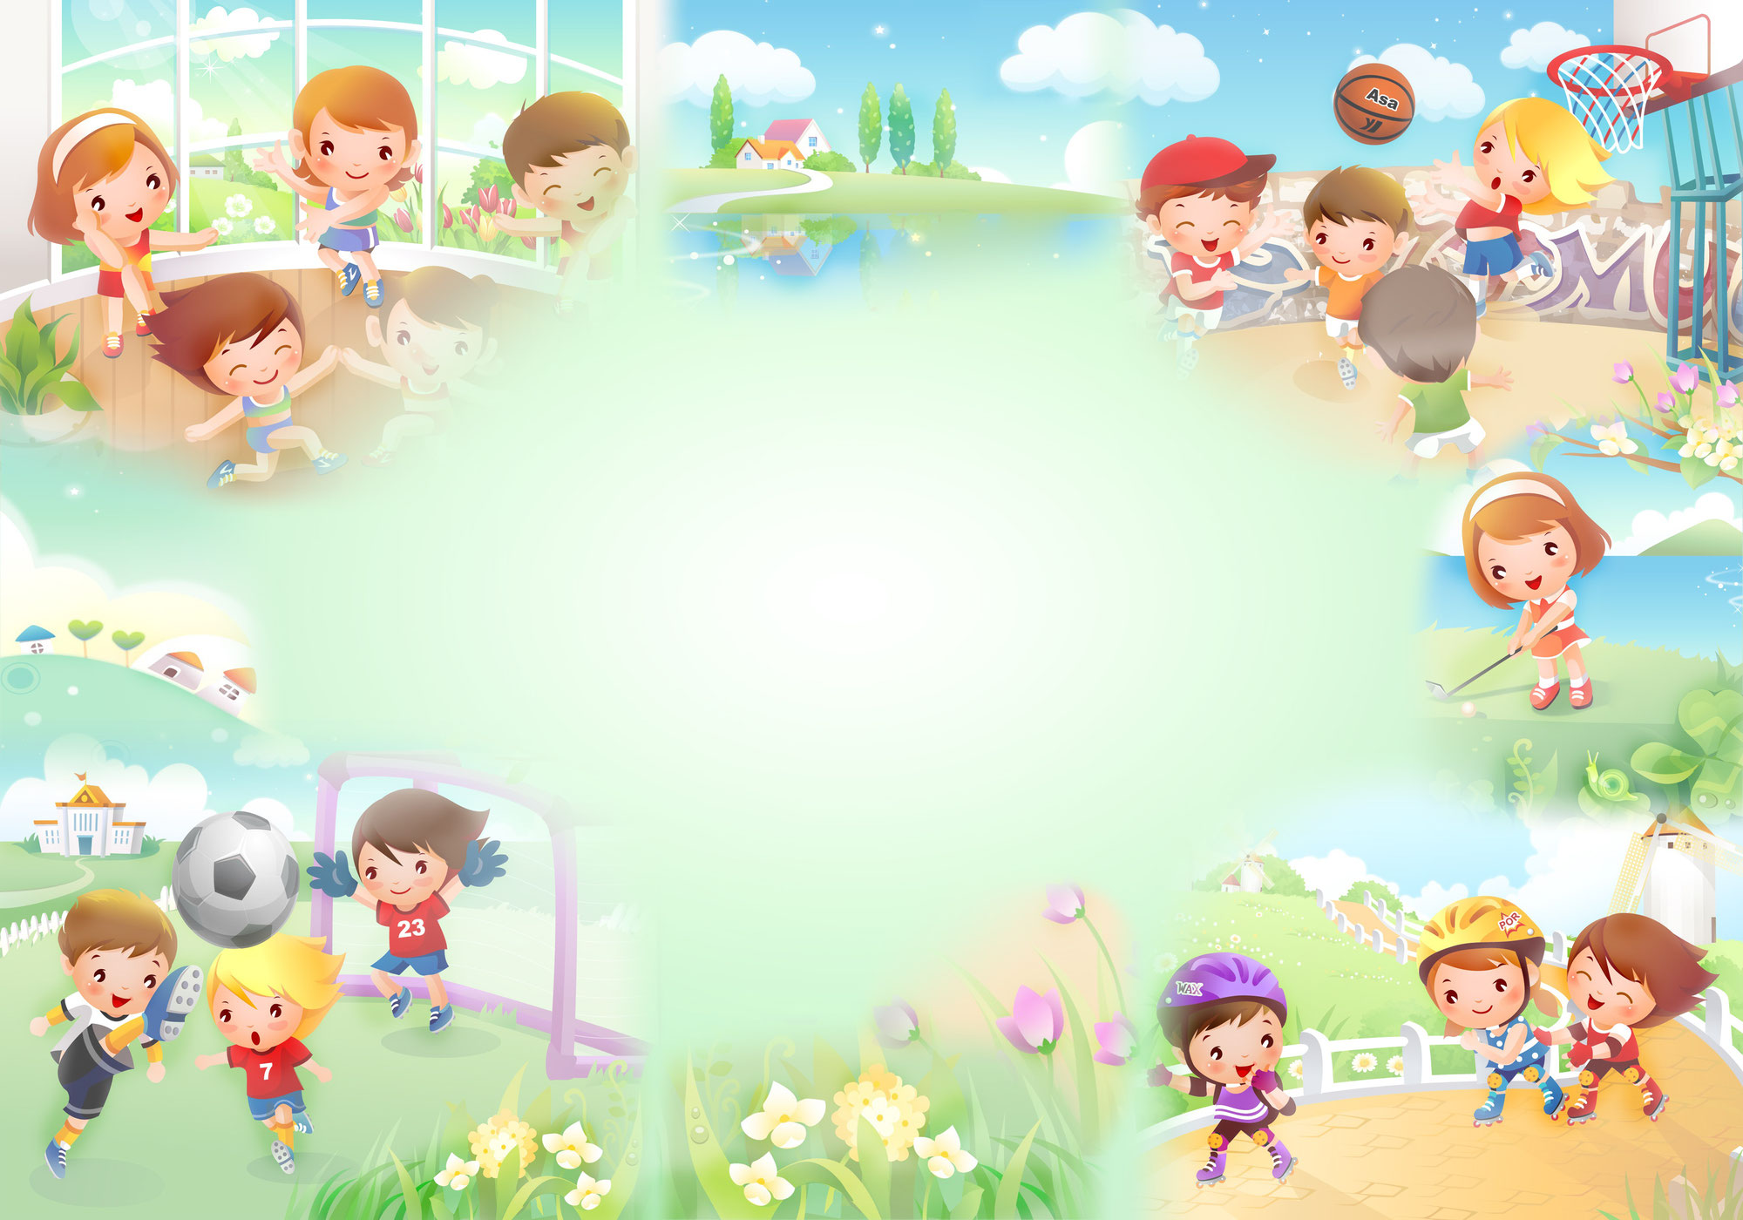
Здоровье – большой дар, без которого трудно сделать жизнь счастливой, интересной и долгой. Здоровье легко потерять, ослабить; вернуть же его очень трудно. Малыш должен расти здоровым. Здорового ребенка легче растить, учить, воспитывать. * Здоровый ребенок – счастливые родители

